Slide 1
Bluetooth sur Android
Communication entre un appareil mobile Android et une carte embarquée par Bluetooth
par MUELLER Michael et SAVY Cyrille
Encadrement :
Pazos Escudero Nuria, Rizzotti Aïcha
07.01.2014
Notes:
On présente notre projet, qui consiste à contrôler et voir l’état d’une carte embarquée avec un appareil Android par Bluetooth

Slide 2
Déroulement
Présentation du projet
Architecture logicielle
Implémentation Bluetooth
Démonstration
Notes:
Présentation globale du projet, objectif et principe de fonctionnement
Présentation des architectures des logiciel, embarqué et mobile
Présentation plus détaillée du fonctionnement du Bluetooth et du protocole de communication
Démonstration de l’application

Slide 3
Présentation du projet

Slide 4
Objectif
Contrôle d’un dispositif avec un appareil mobile
Communication avec la technologie Bluetooth

Slide 5
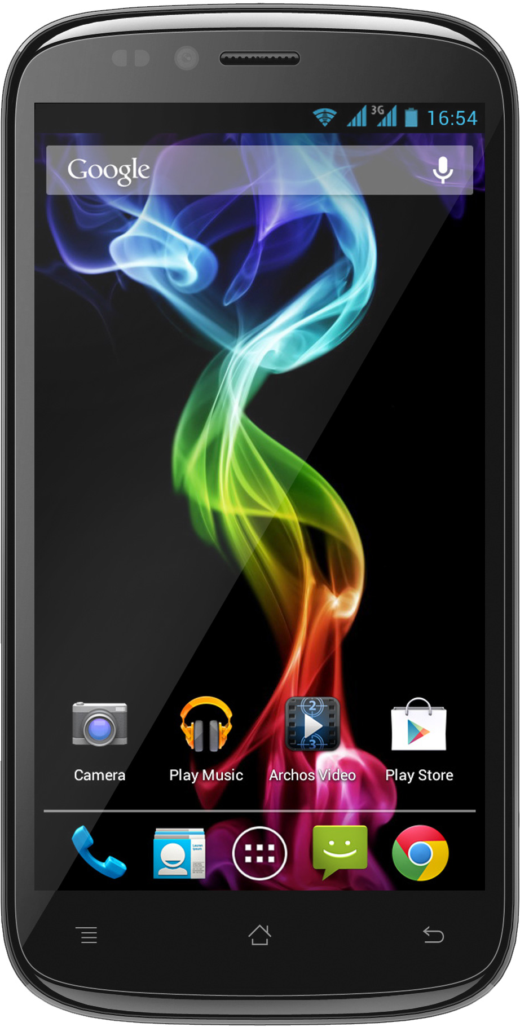
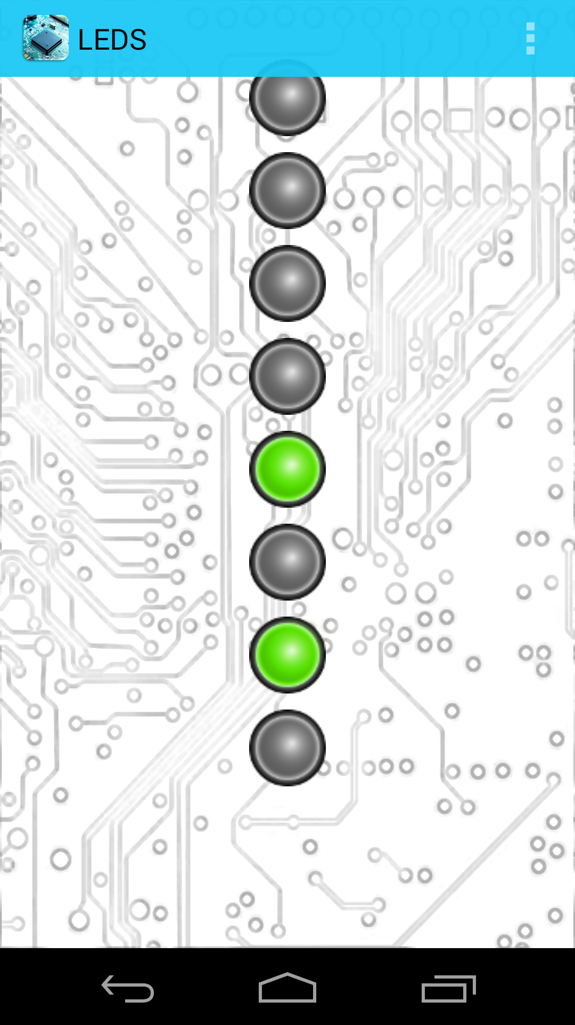
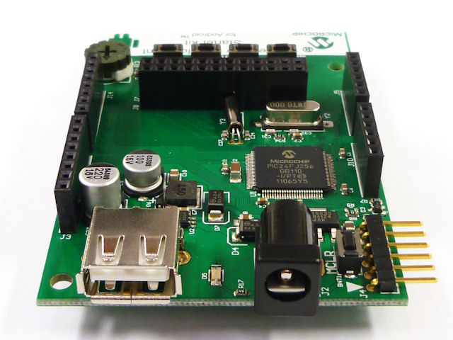
Principe de fonctionnement
LEDs + LCD
Pot + Boutons
Notes:
L’appareil mobile voit les données de la carte et peut les modifier (bidirectionnel)

Slide 6
Perspectives d’applications
Paramétrage de machines
Domotique
Contrôle d’un robot
Station météo

Slide 7
Architecture logicielle

Slide 8
Application Android
Implémentation du Bluetooth
Connexion et communication avec la carte embarquée
Application transmettant et actualisant les données

Slide 9
Architecture de l’application
«diagramme des couches»
Logiciel organisé en couches d’abstraction

Slide 10
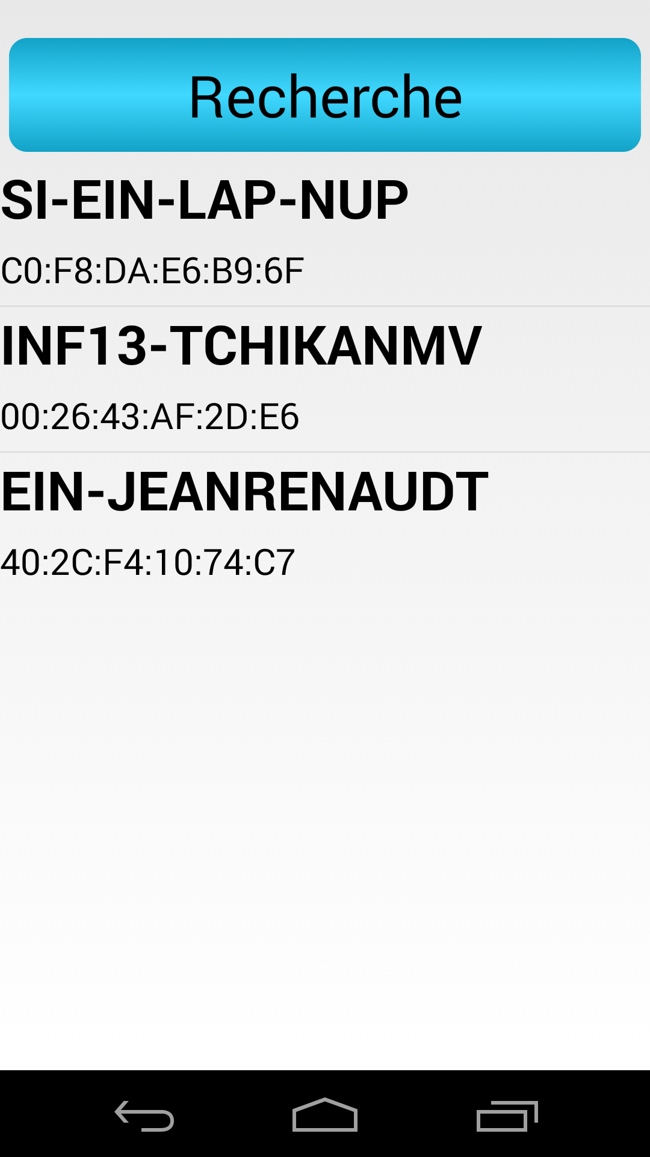
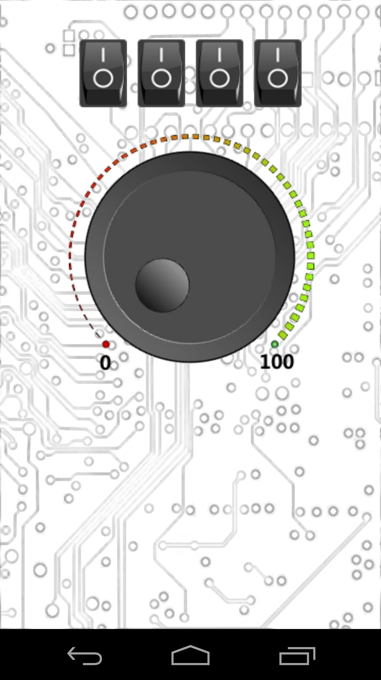
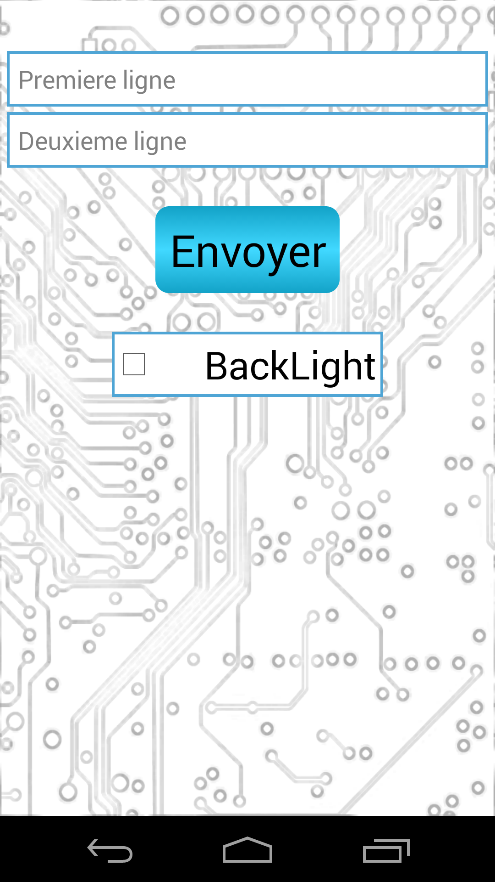
Interface utilisateur
«Glisser»
Notes:
Division en fragments, un pour le Bluetooth et les autres pour le contrôle et l’affichage des données

Slide 11
Logiciel embarqué
Implémentation du Bluetooth
Communication avec l’appareil Android
Application utilisant et mettant à jour les données
Notes:
Bluetooth et communication avec l’appareil Android nécessaire
Application utilisant les données partagées peut être très variée

Slide 12
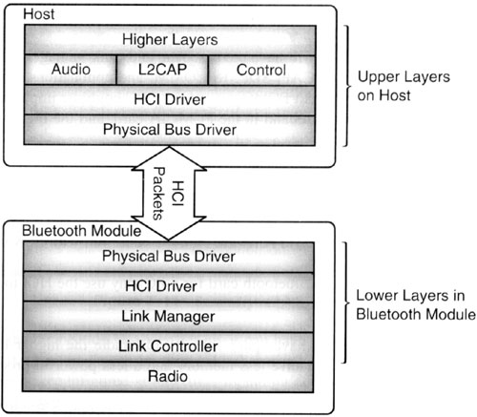
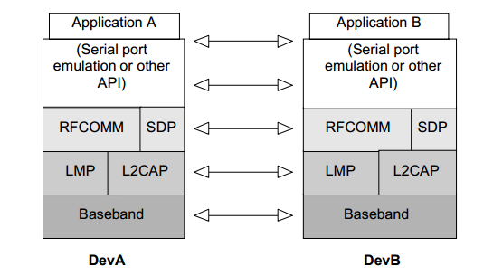
Architecture du logiciel embarqué
Logiciel organisé en couches d’abstraction

Slide 13
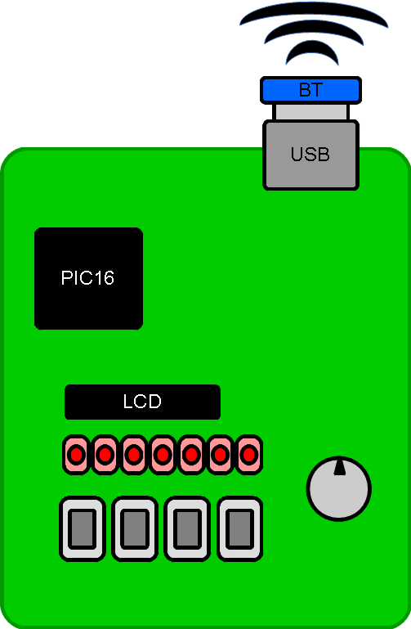
Carte embarquée
Application embarquée ayant directement accès au matériel

Slide 14
Implémentation Bluetooth

Slide 15
Protocole de l’application
Transmission de toutes les données lors de la connexion
Puis transmission uniquement des données qui sont modifiées
$ «CMD»_ «PARAMS»_<CR><LF>
Exemple :
$1_5_1_<CR><LF> => Allume la LED 5
$3_58_<CR><LF> => La position du pot. est à 58%
$2_1_1_0_1_<CR><LF> => Les boutons sont à «1101»
Notes:
«expliquer la composition de la trame»
Transmission de toutes les données à la connexion pour que l’interface utilisateur soit à jour
Transmission uniquement des données qui sont modifiées pour ne pas surcharger la carte (mémoire)

Slide 16
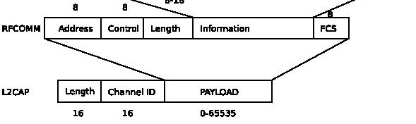
Protocole Bluetooth
Port série virtuel ( RFCOMM)
Credits based flow control !
Implémentation Google ADK ! (ARMv7 arch)
Notes:
«expliquer un peu le fonctionnement du bluetooth lui-même (connexion, crédits, …)»

Slide 17
Démonstration

Slide 18
Notes:
Bonne réactivité, facilité de connexion et déconnexion

